Slide 1
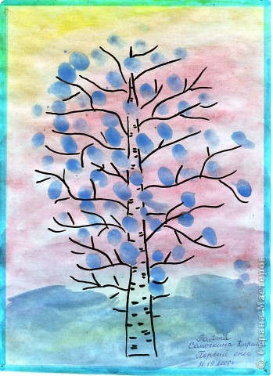
Рисование пальчиками
Выполнила: воспитатель
Артемьева М.А.

Slide 2
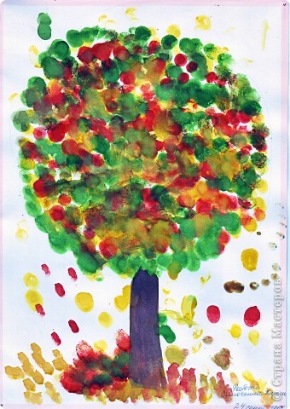
”Истоки способностей и дарований детей – на кончиках пальцев. От них идут тончайшие ручейки, которые питают источник творческой мысли. Другими словами: чем больше мастерства в детской руке, тем умнее ребенок.” В. А. Сухомлинский

Slide 3
Какое значение имеет пальчиковое рисование для ребенка?
- развитие мелкой моторики рук;
- развитие концентрации внимания;
- развитие восприятия, формирование сенсорных эталонов цвета, величины и формы;
- развитие координации движений под зрительным контролем;
- развитие художественно-творческих способностей;
- развитие воображения;
- сплочение отношений в системе «ребенок-взрослый»

Slide 4
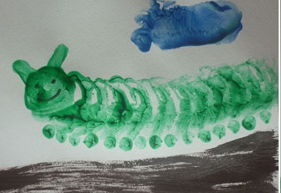
рисование полураскрытым кулачком (радуга, холмы, бананы и т.п.)
Существует несколько техник пальчикового рисования:

Slide 5
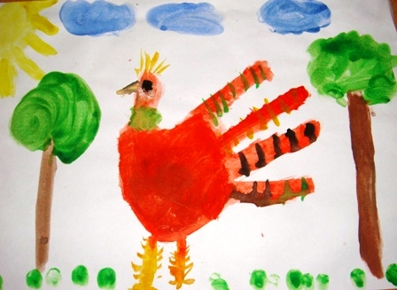
рисование ладошкой (бабочка, рыбка и т.п.)

Slide 6
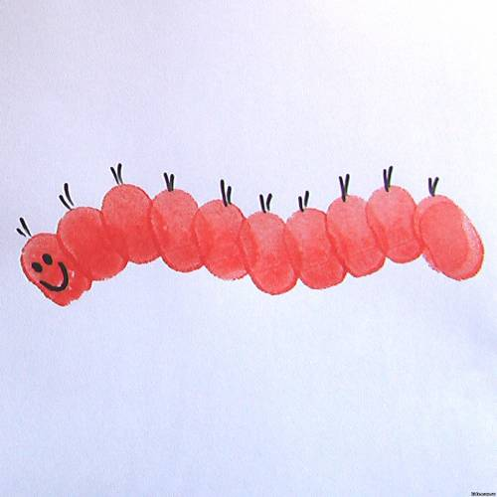
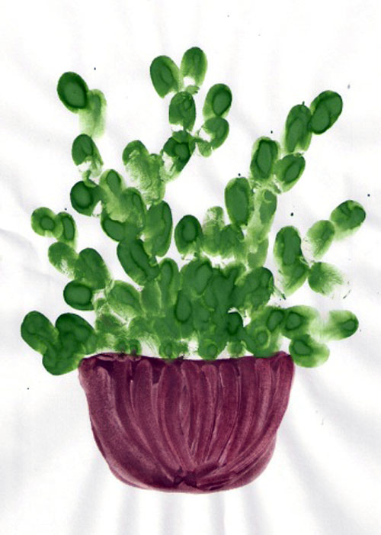
рисование пальчиками (кончиками пальцев ставим точки, проводим пальчиками линии, прикладываем пальчики пучком)

Slide 7
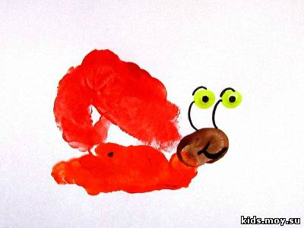
рисование кулачком (розы, ракушки, улитки и т.п.)

Slide 8
Техника безопасности - на ребенка одеваем одежду, которую не жалко испачкать. Есть специальные удобные фартуки, которые защищают одежду ребенка; - удобно использовать палитру для красок, чтобы не все баночки с красками доставать. В палитру добавляем немного каждой краски. В ней же можно показать, как смешивая краски, получая другой цвет. Можно использовать просто пластиковую крышку от 3-х литровой банки; - располагаемся в месте, где в случае загрязнения будет минимум вреда. Поверхность стола нужно застелить, независимо от того, рисуете вы на листе бумаги или в альбоме; - рядом с вами пусть лежит влажная тряпочка. Она пригодится для вытирания пальчиков. И если что-то нечаянно испачкалось, можно сразу же вытереть. - будьте рядом с ребенком весь процесс рисования. Можете себе представить, что произойдет, если вы вдруг отлучитесь, а ребенок останется один на один с красками ☺

Slide 9
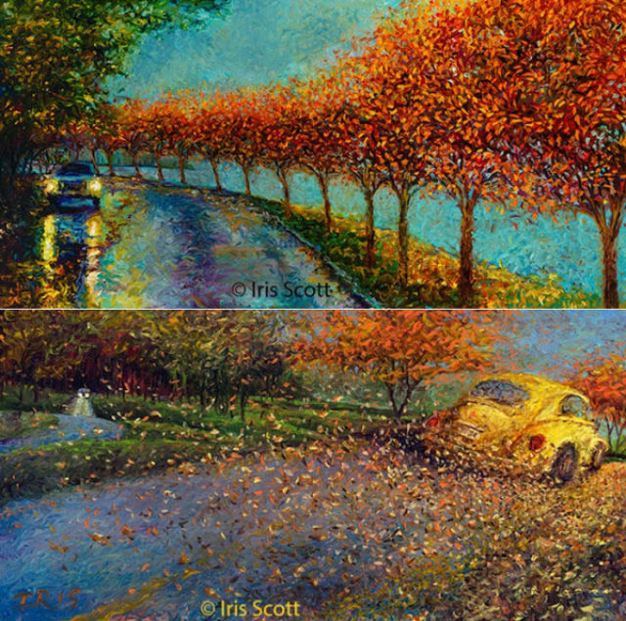
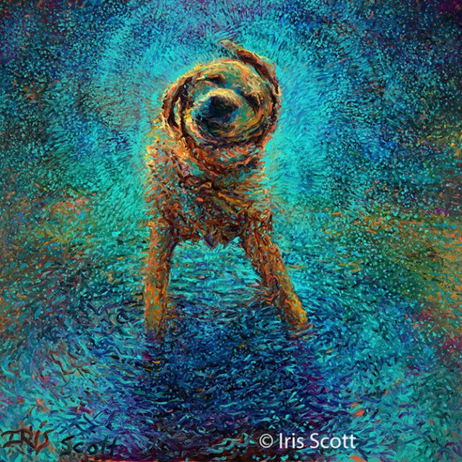
Для вдохновения… Американская художница Айрис Скотт (Iris Scott) во время создания своих работ не использует кисти. Все дело в том, что Айрис овладела техникой рисования пальцами.

